Slide 1
УФНС РОССИИ ПО НОВГОРОДСКОЙ ОБЛАСТИ
www.nalog.ru
Отмена с 01.01.2021 специального налогового режима - система налогообложения в виде единого налога на вмененный доход для отдельных видов деятельности (ЕНВД)
Руководитель УФНС России по Новгородской области А.Г.Веселов

Slide 2
Организации и индивидуальные предприниматели, применявшие ЕНВД, могут перейти на следующие режимы налогообложения:
1
ОБЩУЮ СИСТЕМУ НАЛОГООБЛОЖЕНИЯ
2
УПРОЩЕННУЮ СИСТЕМУ НАЛОГООБЛОЖЕНИЯ (УСН)
3
ПАТЕНТНУЮ СИСТЕМУ НАЛОГООБЛОЖЕНИЯ (только для индивидуальных предпринимателей, привлекающих при осуществлении своей деятельности не более 15 работников, и в зависимости от вида предпринимательской деятельности и/или площади торгового объекта (не более 50 кв.м каждый).
4
НАЛОГ НА ПРОФЕССИОНАЛЬНЫЙ ДОХОД (индивидуальные предприниматели, не имеющие наемных работников)
Организации и индивидуальные предприниматели при применении указанных режимов освобождаются от уплаты тех же налогов, что и при ЕНВД (налог на прибыль организаций (НДФЛ), налог на добавленную стоимость, налог на имущество организаций (физических лиц).
1

Slide 3
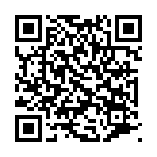
НАИБОЛЕЕ ПРИБЛИЖЕННОЙ К ЕНВД ЯВЛЯЕТСЯ СИСТЕМА
НАЛОГООБЛОЖЕНИЯ – УСН. ПРИ ЭТОМ ВОЗМОЖНЫ ДВА ВАРИАНТА
ОБЪЕКТА НАЛОГООБЛОЖЕНИЯ: «ДОХОДЫ»
ИЛИ «ДОХОДЫ, УМЕНЬШЕННЫЕ НА ВЕЛИЧИНУ РАСХОДОВ»
Ограничения:
объем годовых доходов – не более 150 млн руб. (с 01.01.2021 года – 200 млн. рублей)
средняя численность работников за год – не более 100 человек ( с 01.01.2021 года – 130 чел.)
стоимость ОС – не более 150 млн руб.
отсутствие филиалов;
нельзя добывать полезные ископаемые (кроме общераспространенных), производить подакцизные товары, заниматься страховой и банковской деятельностью, быть иностранной организацией, оказывать услуги в качестве ломбарда или микро финансовой организации, осуществлять деятельность в качестве агентства по подбору персонала, иметь в составе учредителей юридическое лицо с долей более 25 процентов.
Декларация по УСН предоставляется в налоговый орган по месту учета налогоплательщика в срок не позднее 31 марта (для юридических лиц) или 30 апреля (для индивидуальных предпринимателей).
При этом ежеквартально (не позднее 25.04, 25.07, 25.10 налогоплательщик обязан уплачивать авансовые платежи по результатам деятельности за истекший период.
!
В соответствии со ст. 346.43 налогоплательщики – индивидуальные предприниматели могут перейти с ЕНВД на патентную систему налогообложения (ПСН) за исключением аптек, продавцов обуви и меховых изделий.
2

Slide 4
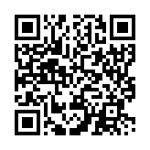
ПЕРЕЧЕНЬ ВИДОВ ДЕЯТЕЛЬНОСТИ, В ОТНОШЕНИИ КОТОРЫХ
МОЖЕТ ПРИМЕНЯЕТСЯ ПСН, НА ТЕРРИТОРИИ
НОВГОРОДСКОЙ ОБЛАСТИ
Перечень видов деятельности (всего 63), в отношении которых может применяется ПСН, на территории Новгородской области определен в Областном законе Новгородской области от 31.10.2012 № 149-ОЗ (с изменениями и дополнениями) «О патентной системе налогообложения»
Ограничения:
средняя численность наемных работников за период применения ПСН не должна превышать 15 человек
максимальный размер потенциально возможного к получению индивидуальным предпринимателем годового дохода ограничен: 1 млн. руб.;
исключение составляет только 1 вид предпринимательской деятельности (сдача в аренду (наем) жилых и нежилых помещений, садовых домов, земельных участков, принадлежащих индивидуальному предпринимателю на праве собственности), по которому максимальный размер потенциально возможного к получению дохода составляет 10 млн. руб.
ежегодно максимальный размер потенциально возможного к получению индивидуальным предпринимателем годового дохода подлежит индексации на коэффициент-дефлятор.
отсутствие налогового долга по ПСН.
Максимальный период, на который может быть выдан патент – календарный год (с 01 января по 31 декабря), минимальный – 1 месяц
!
В соответствии с областным законом от 24 апреля 2020 года № 552-ОЗ, размеры потенциально возможного к получению индивидуальным предпринимателем годового дохода, подлежат индексации на коэффициент 0,5. Действия областного закона распространяется на правоотношения, возникшие с 1 апреля 2020 года, и действует по 31 декабря 2020 года включительно

Slide 5
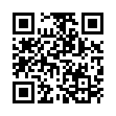
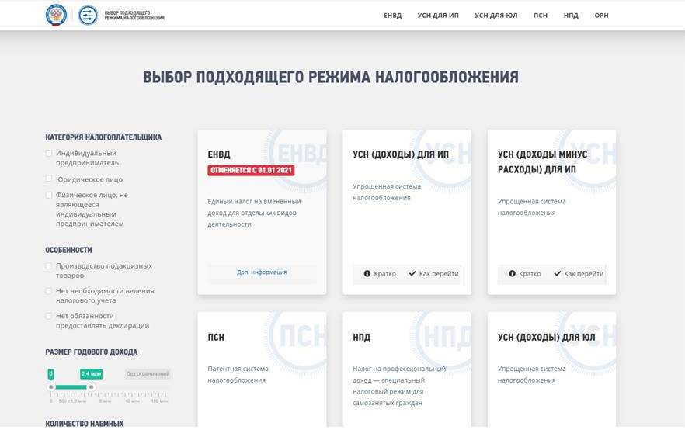
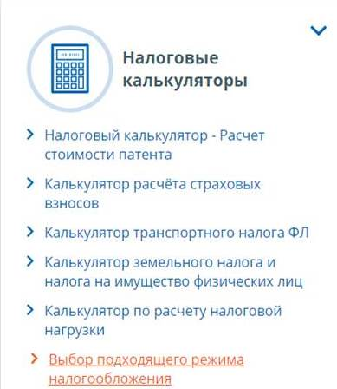
Информация о существующих режимах
налогообложения размещена на сайте ФНС России www.nalog.ru
Для помощи налогоплательщикам в выборе альтернативной системы налогообложения, с которым нужно определиться в течение 2020 года поможет интерактивный сервис «Налоговый калькулятор – Выбор подходящего режима налогообложения» на сайте ФНС России (https://www.nalog.ru/rn53/service/mp/).
Данный сервис предоставляет возможность налогоплательщикам подобрать приемлемую для себя систему налогообложения. Для этого необходимо ввести данные, которые будут соответствовать выбранному виду деятельности, и произвести расчет. По итогам расчета будет выдан результат с указанием режима налогообложения и суммой налога, который необходимо уплатить, если выбрать данную систему налогообложения.
4

Slide 6
Для перехода на иные специальные налоговые режимы с 01 января 2021 года необходимо подать следующие документы:
1
для перехода с 01.01.2021 на УСН нужно не позднее 31 декабря 2020 года подать в налоговый орган по месту своего нахождения уведомление о переходе на УСН по форме № 26.2-1, утвержденной приказом ФНС России от 02.11.2012 № ММВ-7-3/829@.
2
для применения ПСН с 01.01.2021 года следует не позднее, чем за 10 дней до начала применения данного режима налогообложения, подать в налоговый орган по месту жительства заявление на получение патента по форме № 26.5-1, утвержденной приказом ФНС России от 11.07.2017 № ММВ-7-3/544@.
для перехода на ЕСХН необходимо подать уведомление в налоговый орган по форме № 26.1-1 в срок не позднее 31 декабря 2020 года (п. 2 ст. 346.3 Налогового кодекса РФ).
3
чтобы использовать НПД, нужно пройти регистрацию и получить подтверждение.
4
!
Снятие с учета организаций и индивидуальных предпринимателей, состоящих на учете в налоговых органах в качестве налогоплательщиков ЕНВД, будет осуществлено в автоматическом режиме.
5

Slide 7
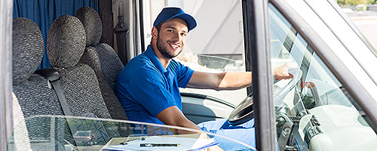
Примеры видов деятельности,
которые могут осуществлять самозанятые
ОКАЗАНИЕ КОСМЕТИЧЕСКИХ УСЛУГ
НА ДОМУ
ПРОВЕДЕНИЕ МЕРОПРИЯТИЙ
И ПРАЗДНИКОВ
СДАЧА КВАРТИРЫ В АРЕНДУ
ПОСУТОЧНО ИЛИ НА ДОЛГИЙ СРОК
ФОТО И ВИДЕОСЪЕМКА
НА ЗАКАЗ
ЮРИДИЧЕСКИЕ КОНСУЛЬТАЦИИ
И ВЕДЕНИЕ БУХГАЛТЕРИИ
УСЛУГИ ПО ПЕРЕВОЗКЕ
ПАССАЖИРОВ И ГРУЗОВ
РЕАЛИЗАЦИЯ ПРОДУКЦИИ СОБСТВЕННОГО ПРОИЗВОДСТВА
УДАЛЕННАЯ РАБОТА ЧЕРЕЗ ЭЛЕКТРОННЫЕ ПЛОЩАДКИ
СТРОИТЕЛЬНЫЕ РАБОТЫ
И РЕМОНТ ПОМЕЩЕНИЙ
6

Slide 8
Не могут перейти на уплату НПД лица, если они:
Перепродают имущественные права, товары
(кроме личных вещей)
Продают подакцизные товары и товары, подлежащие обязательной маркировке
Оказывают услуги
по доставке товаров
с приемом платежей
в пользу других лиц (исключение – доставка
с применением ККТ, которую зарегистрировал продавец товаров)
Занимаются добычей и (или) продажей полезных ископаемых
Имеют работников,
с которыми заключены трудовые договоры
Ведут посредническую деятельность
7

Slide 9
Преимущества нового спецрежима
НАЛОГ НА ПРОФЕССИОНАЛЬНЫЙ ДОХОД
:
Легальное ведение деятельности без рисков получить штраф за незаконную предпринимательскую деятельность, соблюдение конституционных обязанностей по уплате налогов.
Регистрация без визита в инспекцию: в мобильном приложении, на сайте ФНС России или через банк-партнер.
Сумма налога с полученного дохода всего 4% от оказания услуг физическим лицам и 6% от оказания услуг юридическим лицам.
Сумма вычета – 10 000 рублей, позволяющая уменьшать начисленный налог до конца расходования вычета до 3% и 4% соответственно.
Декларацию представлять не нужно. Учет доходов ведется автоматически в мобильном приложении. Налог начисляется автоматически в приложении. Уплата – не позднее 25 числа следующего месяца при желании также может быть автоматизирована.
Нет необходимости применять онлайн-кассу для доходов, которые облагаются налогом на профдоход.
Самозанятые приравнены к субъектам малого и среднего предпринимательства (МСП) при закупках госкомпаний. В декабре 2019 года приняты поправки к Закону № 223-ФЗ.
8

Slide 10
Новый специальный налоговый режим:
НАЛОГ НА ПРОФЕССИОНАЛЬНЫЙ ДОХОД
Вместо визита в инспекцию, онлайн-кассы, бухгалтера и деклараций
Мобильное приложение
«Мой налог»
Приложение доступно для скачивания App Store и Google Play, Веб-версия
Простая и быстрая регистрация
Легко сформировать и отправить клиенту чек
Удобно следить за начислением налогов
Приходят уведомления о сроках уплаты
Есть справка для подтверждения доходов
Доступны инструменты аналитики для детального финансового анализа своей деятельности
9

